Slide 1
Eccentric training as a new approach for rotator cuff tendinopathy: Review and perspectives
Antonija Vuković
Ana Znaor

Slide 2
Sažetak
Mehaničko opterećenje glavni uzrok
Terapije ekscentričnim kontrakcijama
Proces mehanotransdukcije

Slide 3
Uvod
Ozljeda prenaprezanja
Ekscentrične vježbe-produljavanje mišića
Ahilova i patelarna tetiva
Histološke promjene (kolagenske, ekstracelularni matriks, upalne stanice i povećana vaskularizacija)
Utjecaj na tetivnu strukturu, proces cijeljenja i mogući mehanizmi

Slide 4
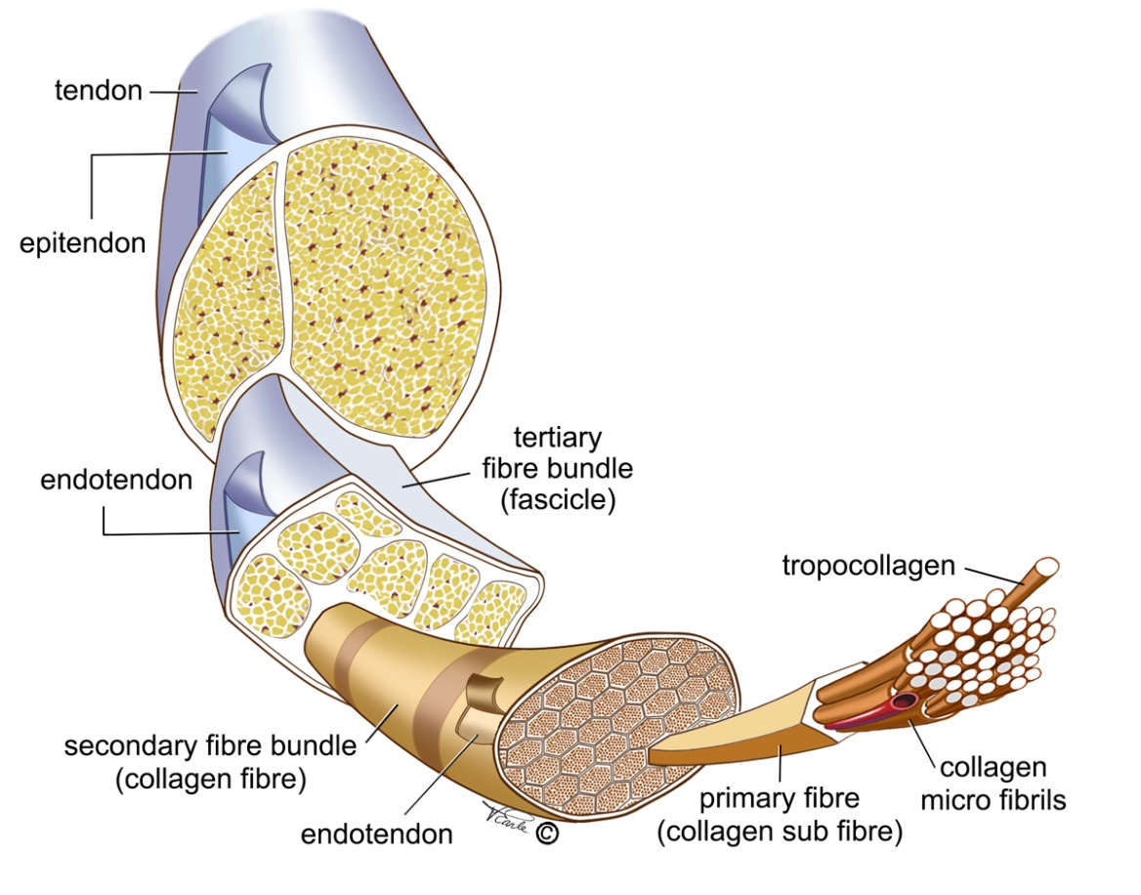
Hijerarhija strukture tetiva
Kolagen
Fibrile
Fibrilarna klupka
Fascikuli
Epitenon
Paratenon

Slide 5
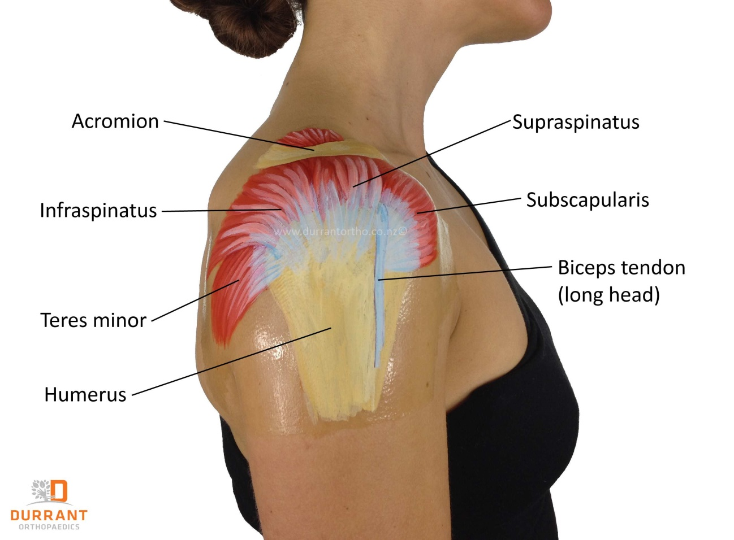
Rotatorna manšeta
Supraspinatus
Infraspinatus
Teres minor
Subscapularis

Slide 6
Supraspinatus
Prednji segment-deblji, tubularna struktura, podložniji opterećenju
Stražnji segment- tanji, manje podležan opeterećnju

Slide 7
Kompozicija tetive
Kolagen tip I-95%
Kolagen tip III-manje organiziran, povećan udjel u preopterećenim tetivama
Kolagen tip V-regulira prosječan promjer
Fibroblasti (u redovima između fibrilarnih klupka)

Slide 8
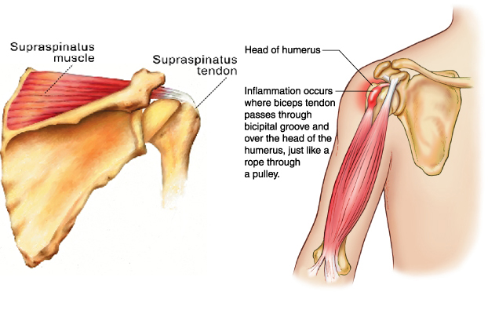
Tendinopatija
Sva bolna stanja tetive i okolnog tkiva
Multifaktorni nastanak
Tendinoza-proširenje tetive, poremećaj distribucije kolagena, neovaskularizacija

Slide 9
Mehanotransdukcija
Mehanički napor djeluje na promjenu stanične aktivnosti, a te promjene dovode do promjene strukture tetiva
Uloga tenocita

Slide 10
Nastanak lezija
Promjene stanične aktivnosti u ekstracelularnom matriksu-prethode lezijama
Gubitak organizacija matriksa, masna infiltracija, povećanje broja mehanoreceptora
Duboki sloj prednje insercije supraspinatusa
Zacijeljuje ožiljkom

Slide 11
Zacijeljivanje
Faza upale - fagocitoza
Faza popravka - sinteza kolagena
Faza remodeliranja - pad celularnosti
Faza maturacije – križanja fibrila

Slide 12
Klinička procjena tendinopatije ramena
Anamneza
  Smanjenje aktivnosti, otežavajuće aktivnosti i čimbenici olakšanja
Upitnici
  Procjena funkcije ramena
Klinički pregled
  Palpacija – bolne točke
Provokacijski testovi
  3 pozitiva testa od 5 – potvrda dijagnoze
Slikovne pretrage
  Ultrazvuk i MR

Slide 13
Konzervativno liječenje tendinopatije ramena
Protuupalni lijekovi
  NSAID i kortikosteroidi
Odmor i istezanje
  Istezanje - bitno za sprečavanje degeneracije tetive nakon imobilizacije!
Vježbe snaženja
Ultrazvuk, laser i elektrostimulacija
  Stimulacija fibroze

Slide 14
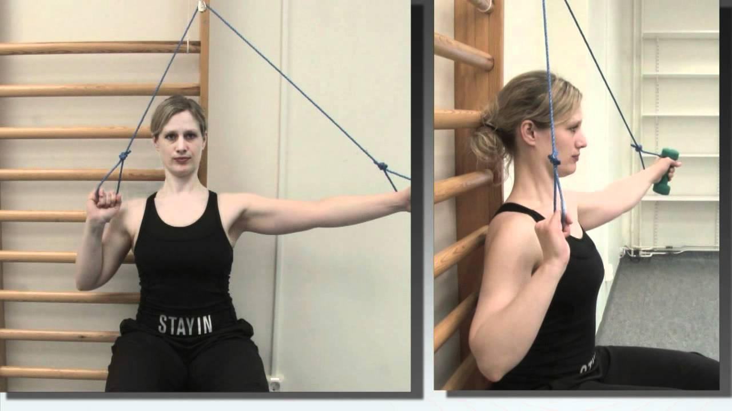
Ekscentrične vježbe
Sastoje se od kontrakcija mišića za kontrolu ili usporavanje opterećenja, dok se mišić i tetiva istežu ili ostaju ispruženi

Slide 15
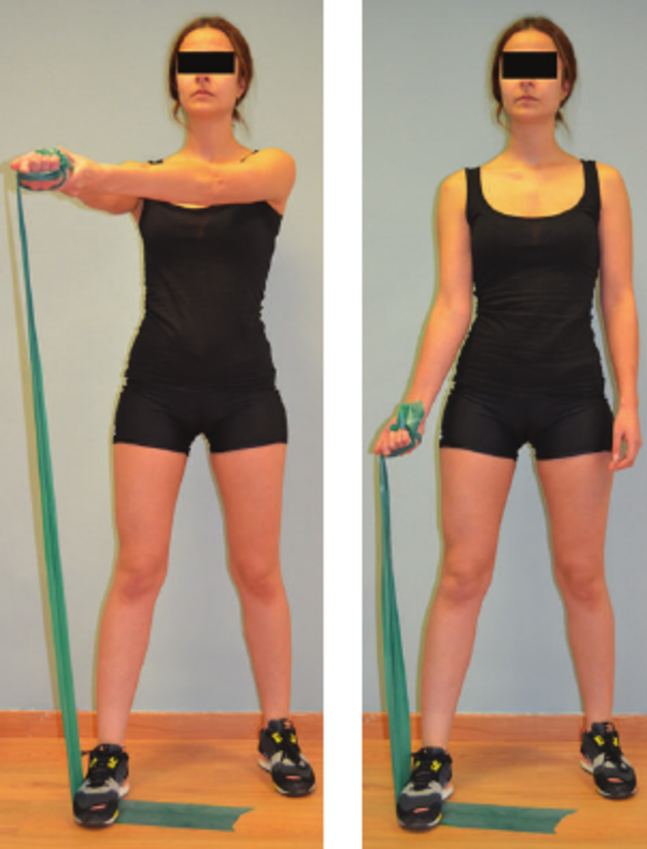
Ekscentrične vježbe supraspinatusa

Slide 16
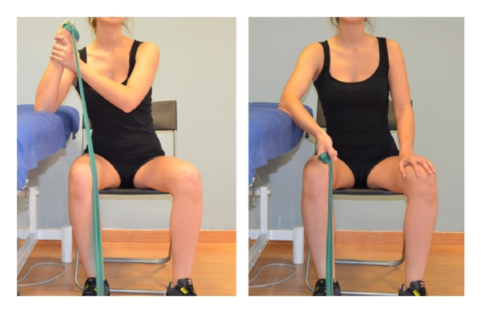
Ekscentrične vježbe infraspinatusa

Slide 17
Jake ekscentrične sile dovode do remodeliranja odgovora mišića i tetive kad se primjenjuju kronično i progresivno
Uspjeh terapije povezan je sa individualnim pristupom u liječenju bolesnika

Slide 18
Tri osnovna načela ekscentričnog režima:
  Duljina tetive – duljina tetive se povećava istezanjem tetive prije početka vježbi te će se manje naprezanje dogoditi na toj tetivi tijekom kretanja
  Opterećenje – snaga tetive treba se povećati progresivnim povećanjem opterećenja koje djeluje na tetivu
  Brzina – povećanjem brzine kontrakcije, razvija se veća sila

Slide 19
Predloženi mehanizmi djelovanja
Ekscentrične vježbe izlažu tetivu većem opterećenju od koncentričnih
Visokofrekventne oscilacije u snazi tetive koje produciraju ekscentrične vježbe – dovode do remodeliranja tetive

Slide 20
Povećanje aktivnosti fibroblasta, ubrzanje stvaranja kolagena, povećanje kolagena tipa I, organizacija/poravnavanje kolagena (remodeliranje tetive), povećanje broja sarkomera
Nestanak novostvorenih krvnih žila

